Slide 1
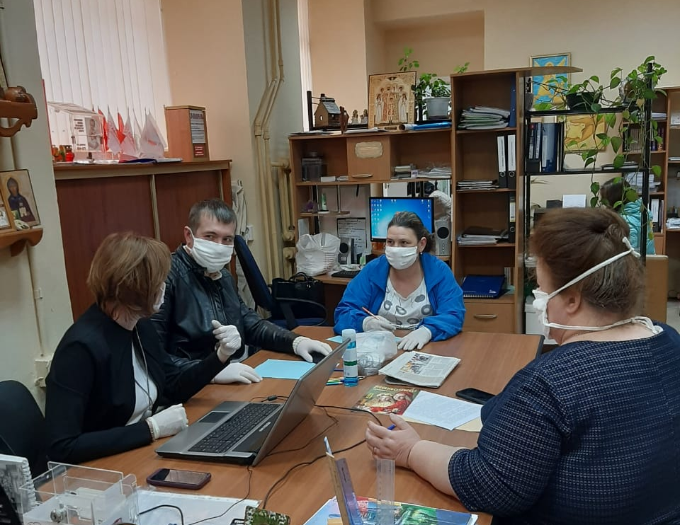
Заявка на участие в конкурсе Международной Премии #МЫВМЕСТЕ
Пандемия.
Создание Штаба срочной социальной помощи семьям.
Семейный Портал 37.
Федеральная семейная линия
Светлана Викторовна Шишкина
председатель правления Ивановской областной общественной организации «Колыбель», руководитель Ивановского регионального отделения «Общероссийской общественной организации «Национальная родительская ассоциация социальной поддержки семьи и защиты семейных ценностей» (НРА)

Slide 2
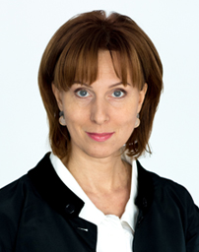
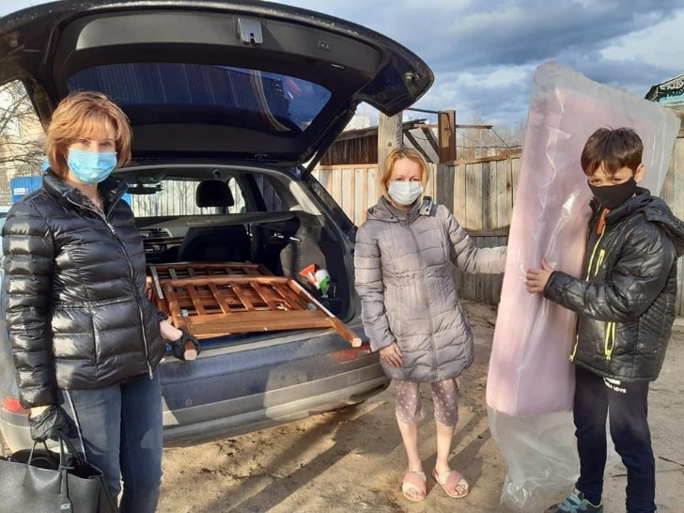
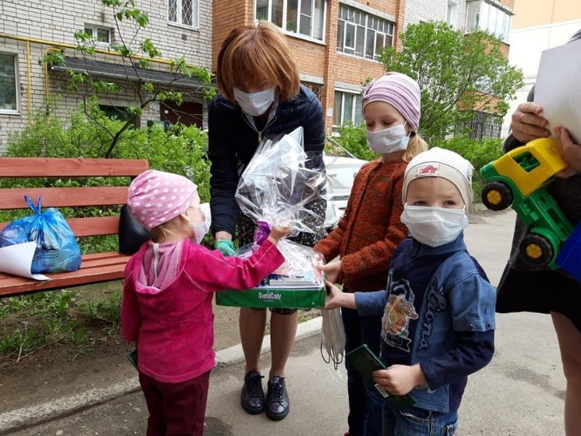
Штаб срочной социальной помощи семьям
Пандемия. Первые трое суток состояние паники. Страха перед вирусом, страха за себя и близких, страха неизвестности. Но вокруг было море людей, погружающихся в состояние паники все глубже и глубже. Особенно пострадали семьи с детьми, в которых родители по разным причинам лишились работы. Вопрос «А чем же завтра накормить детей?» стал особенно актуален. Грандиозные меры поддержки семей с детьми были осуществлены нашим правительством позднее, а сейчас стали звонить и писать наши подопечные мамы не просто с просьбой, с мольбой и криком о помощи.
Посоветовались с коллегами и создали на базе Колыбели Штаб экстренной социальной помощи семьям. Через наш сайт, странички в соцсетях, телефон горячей линии стали принимать заявки и оказывать помощь. Главная задача – не оставить никого голодным. Удалось перепрофилировать имеющиеся средства на закупку продовольствия, и сотни продовольственных наборов поехали к семьям нашего региона на Добромобиле. Одновременно, составляли краткую кризисную карту семьи – почему семья без средств, в чем проблема, что можно сделать для ее решения. Помогали искать работу, раздавали бесплатно маски, наладили сотрудничество с Департаментом социальной защиты населения Ивановской области, объединив ресурсы и возможности.
Каждодневно, неустанно информировали обо всех средствах поддержки, государственных и негосударственных, уже действующих и только вводимых. Организовали работу в дистанционном режиме юридической и психологической служб Колыбели. За три месяца работы Штаба обработали 375 заявок.
Светлана Викторовна Шишкина
Председатель Правления «Колыбели»

Slide 3
Штаб срочной социальной помощи семьям

Slide 4
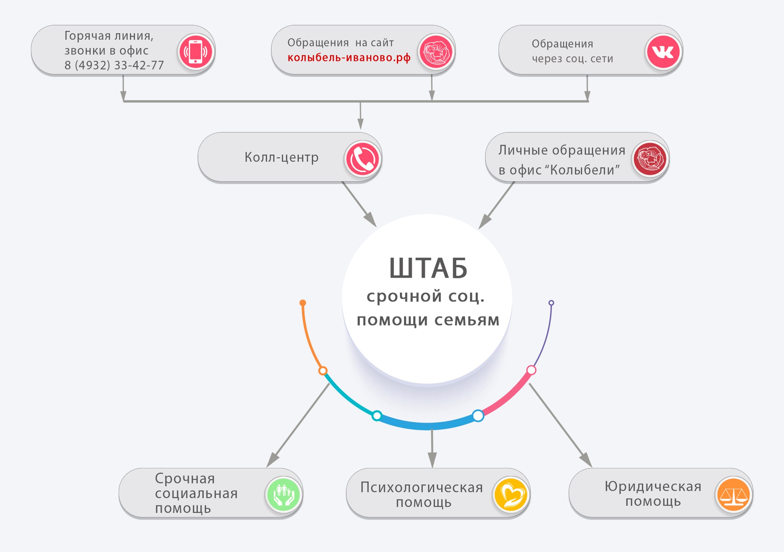
Механизм работы Штаба срочной соц. помощи (на начальном этапе)

Slide 5
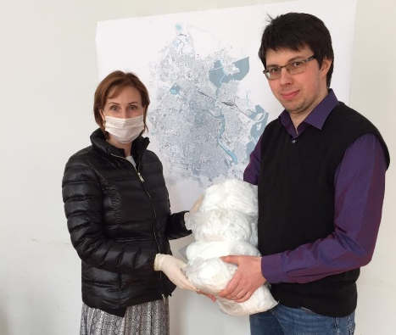
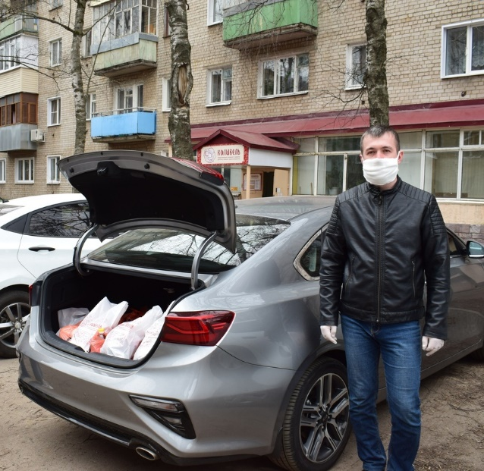
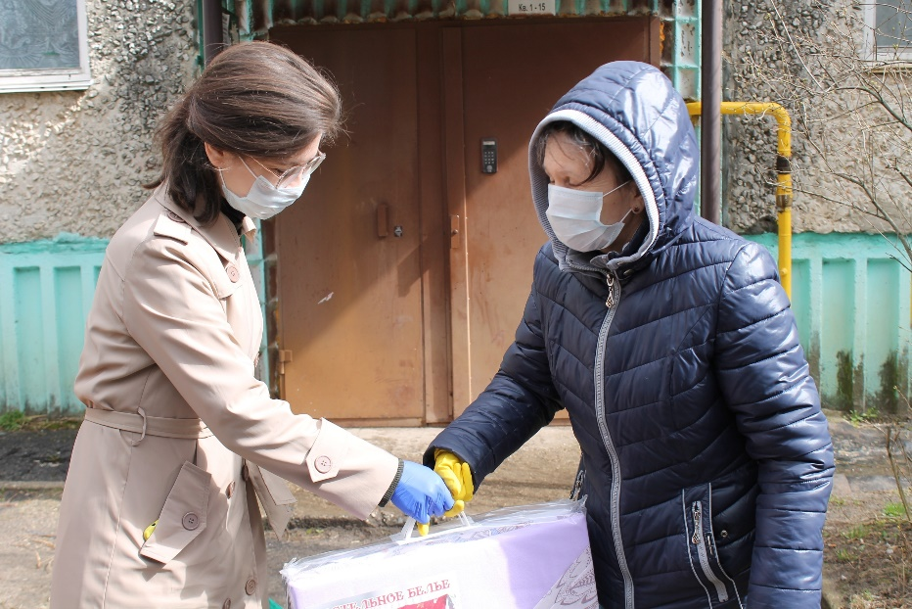
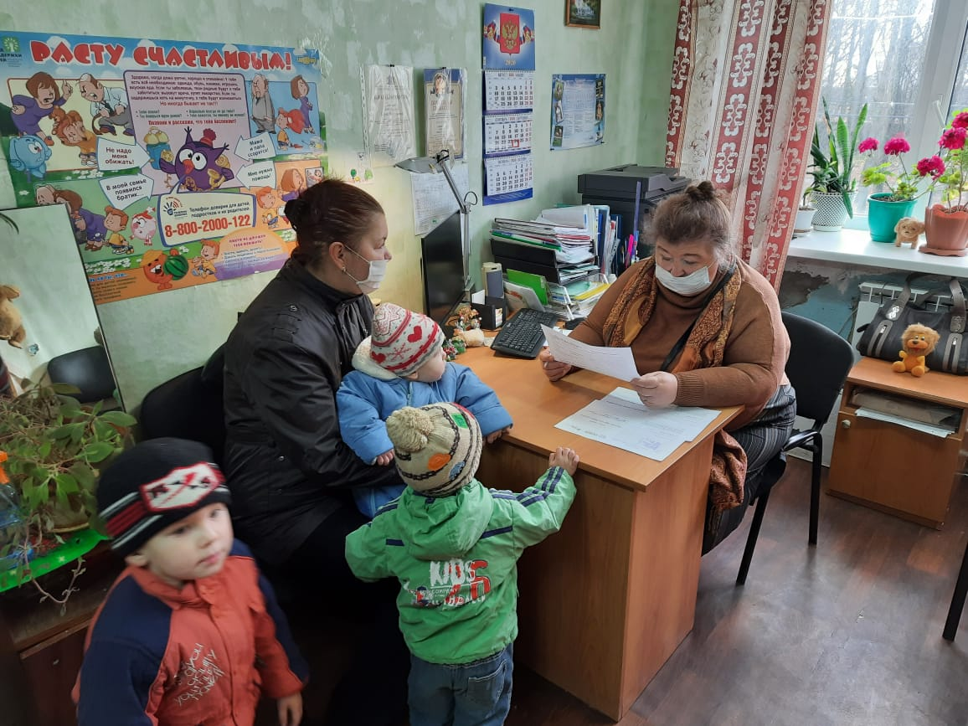
Штаб срочной социальной помощи семьям
В апреле 2020 г. в связи с пандемией коронавируса и ростом числа обращений открыт Штаб срочной социальной помощи.
В рамках проекта «СрочнаяСоцПомощь» заявки принимались на 2 телефона «горячей линии» (мобильный номер оператора и телефон офиса «Колыбели») на сайте организации, в социальных сетях «Вконтакте», «Одноклассники», «Инстаграм».
375 семей
оказавшимся в трудной жизненной ситуации получили помощь продуктовыми наборами, средствами индивидуальной защиты,
предметами первой необходимости.

Slide 6
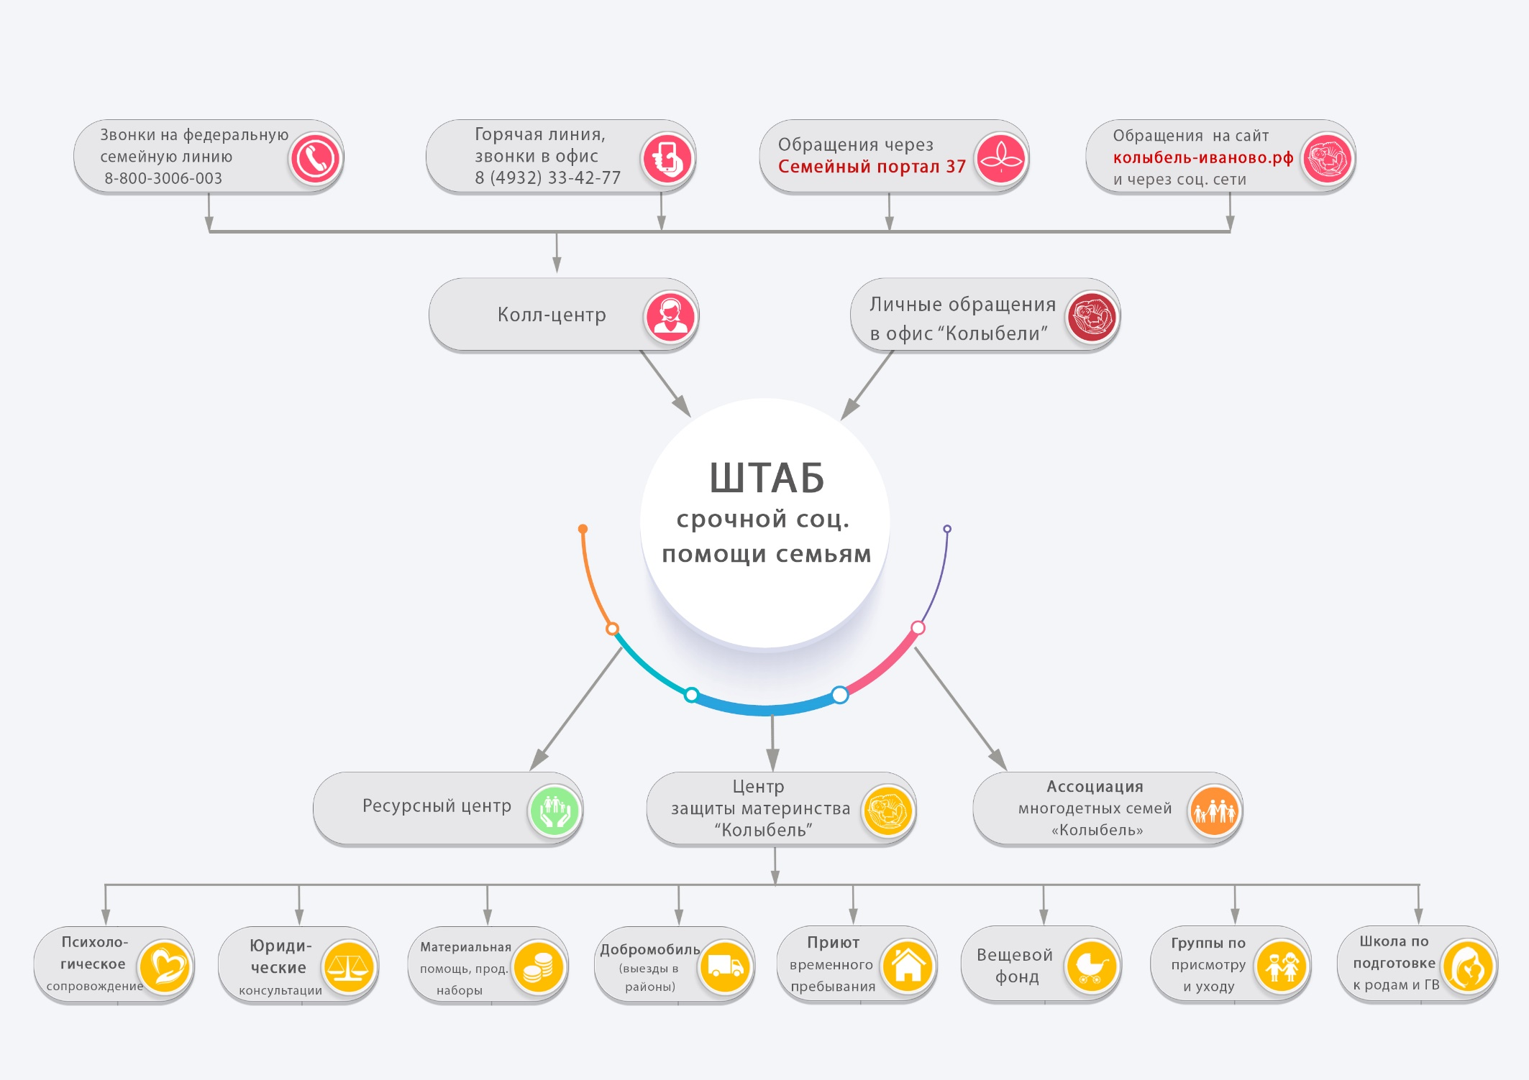
Механизм работы Штаба срочной соц. помощи (в настоящее время)

Slide 7
С сентября 2020 г. начала свою работу
Семейная линия 8 800 3006 003 в рамках
проекта «Семья. ЗаРождение»
Ассоциации организаций по защите семьи
при поддержке Фонда президентских грантов.
Ежедневно и круглосуточно операторы готовы ответить на вопросы семей с детьми, оказать юридическую и психологическую помощь.
Проект реализуется в 11 пилотных регионах России:
Ивановской, Орловской, Ярославской,
Волгоградской, Ростовской, Пензенской,
Саратовской, Челябинской, Омской областях, ХМАО-Югре, республике Хакасии.

Slide 8
«Семейный портал Ивановской области»
https://семейный-портал37.рф/
начал работать в сентябре 2020.
Это часть федерального пилотного проекта
"ЗаРождение", который реализует всероссийская
Ассоциация организаций по защите семьи.
Ивановская область стала одним из 11 регионов –
участников проекта.
Региональным координатором проекта в Ивановском
регионе является Ивановская областная общественная
организация «Общественный комитет защиты детства
семьи и нравственности «Колыбель».

Slide 9
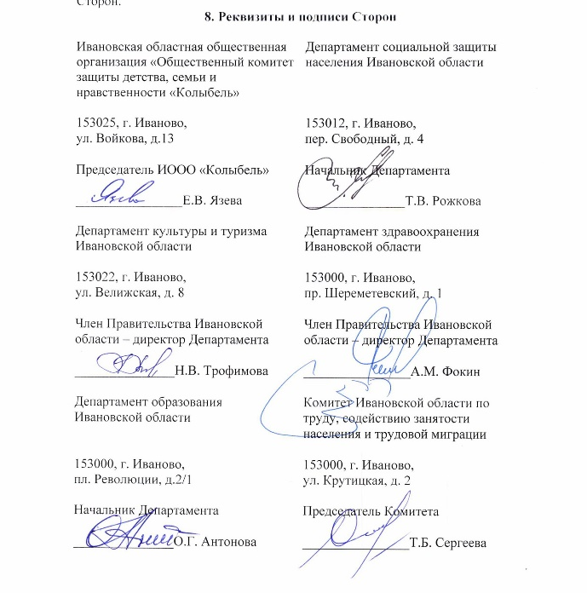
"КОЛЫБЕЛЬ" подписала многосторонний договор со всеми профильными Департаментами Ивановской области по информационному обеспечению Семейного портала 37 https://семейный-портал37.рф/ Необходимую информацию для обновления контента Семейного портала ежемесячно предоставляют:
Департамент социальной защиты населения Ивановской области
Департамент здравоохранения Ивановской области
Департамент образования Ивановской области
Департамент культуры и туризма Ивановской области
Комитет Ивановской области по труду, содействию занятости населения и трудовой миграции.
Для семейного портала публикации подготовили известные специалисты про-семейной сферы г. Иваново и других регионов страны.

Slide 10
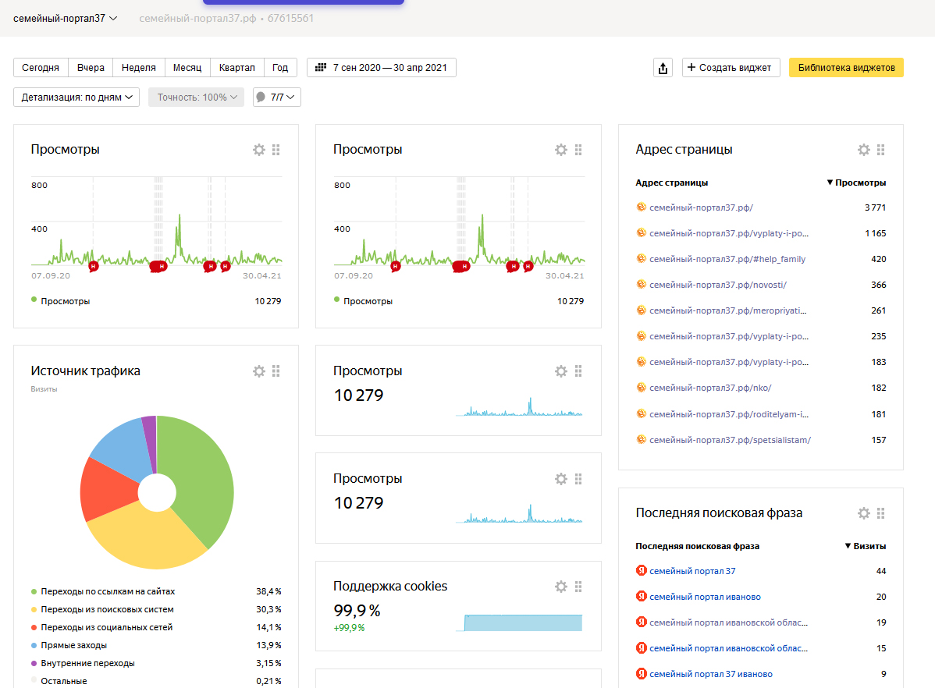
Для посетителей портала в удобном формате представлена информация о федеральных и
региональных мерах поддержки семей с детьми, о центрах дополнительного образования и
досуга детей, о проводимых конкурсах и мероприятиях.
Материалы для семейного портала подготовлены при поддержке
Уполномоченного по правам ребенка в Ивановской области,
Ивановского регионального отделения Общероссийской общественной организации «Национальная родительская ассоциация социальной поддержки семей и защиты семейных ценностей» (НРА),
Ресурсного центра НКО 37.
Посетителями Семейного портала становятся более 1000 человек ежемесячно,
(10 279 посетителей сайта за 8 мес. работы портала),
что подтверждается данными сервиса «Яндекс.Метрика»
(интернет-сервис, предназначенный для оценки посещаемости веб-сайтов и
анализа поведения пользователей).
Данные о количестве посетителей сайта, актуальные на май 2021, представлены на рис.1.

Slide 11
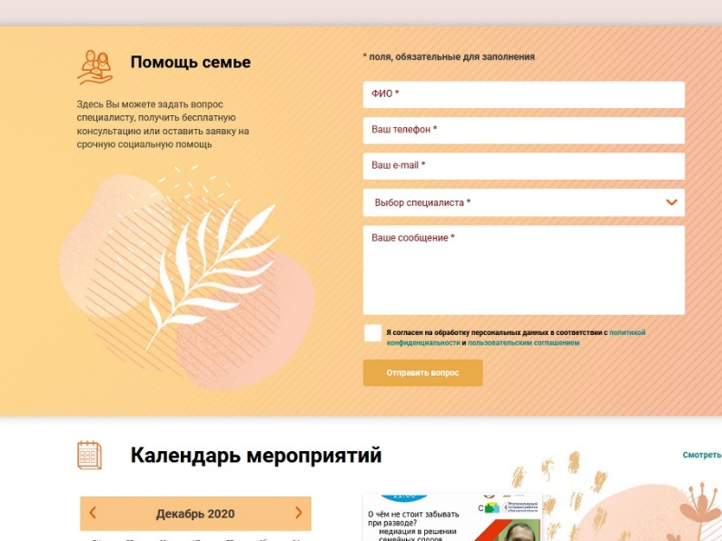
Одной из важнейших функций портала является возможность в разделе «Помощь семье»
задать вопрос специалисту, получить бесплатную консультацию или оставить заявку на
СРОЧНУЮ СОЦИАЛЬНУЮ ПОМОЩЬ.
За время работы "Семейного портала 37" и Семейной линии поступило 342 адресных заявки от семей Ивановской области.
Из них:
по 215 заявкам оказана социальная помощь,
По 58 заявкам оказана юридическая помощь,
15 заявок на психологическую помощь,
48 консультация по социальным вопросам.
10 специалистов задействовано в Ивановском регионе
в проекте по оказанию помощи семьям, обратившимся на
семейную линию и семейный портал Ивановской области:
— координатор проекта,
— 2 юриста,
— 2 психолога,
— 2 социальных работника,
— администратор семейного портала,
— 2 оператора по приему обращений.

Slide 12
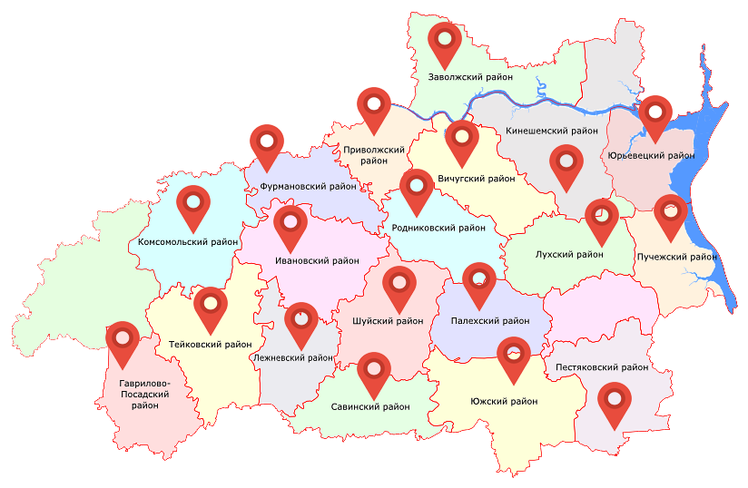
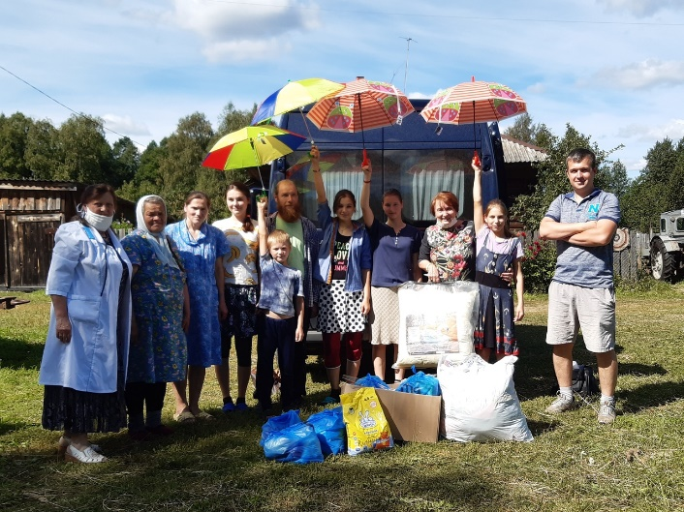
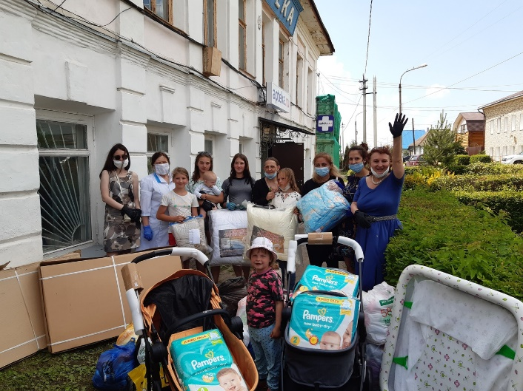
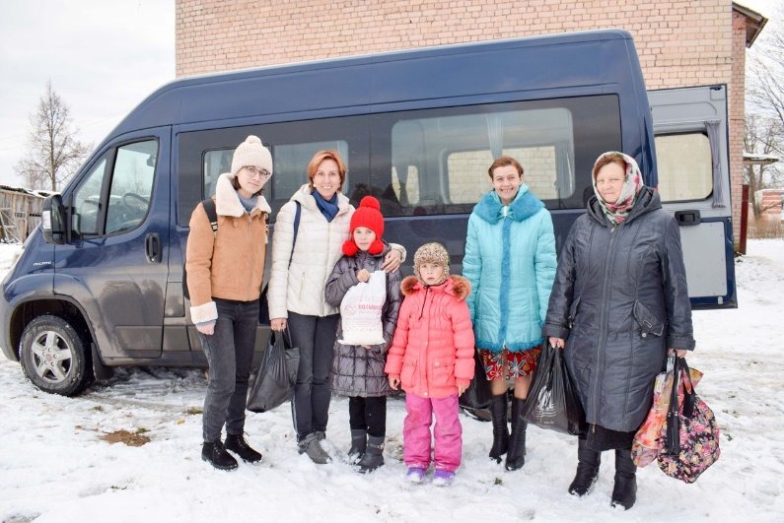
«Добромобиль – Колыбель»
Многолетние усилия «Колыбели» по оказанию помощи нуждающимся семьям в малых городах и селах Ивановской области поддержаны ПРЕЗИДЕНТСКИМ ГРАНТОМ:
«Комплексное оказание помощи беременным, одиноким матерям с младенцами, многодетным семьям и расширение благотворительной помощи на малые города Ивановской области – «Добромобиль – Колыбель»
1020 человек
(211 многодетных и малоимущих семей) получили комплексную помощь
2 992 000 руб.
общая сумма на
реализацию проекта
(с 01.11.2019 по 31.12.2020)
47 поездок
Добромобиля «Колыбель» совершено в малые города и села, охвачено
19 районов
Ивановской области
Комплексная помощь
консультации юриста, психолога, педиатра, терапевта, социального работника и оказание материальной, вещевой, продовольственной и других видов помощи. Составляется кризисная карта семьи, прорабатываются варианты выхода из кризисной ситуации.

Slide 13
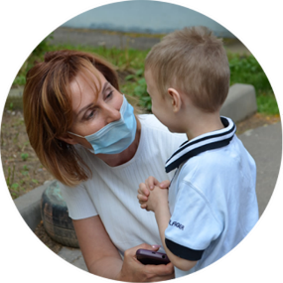
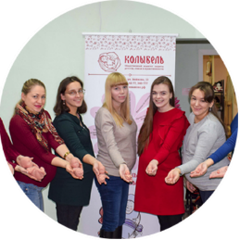
2547 детских жизней сохранено за 18 лет работы «Колыбели»
ОСНОВНЫЕ
ИТОГИ
159 из них - за 2020 год. Эти дети никогда не появились бы на свет, если бы их мамам вовремя не протянула руку помощи "Колыбель".
Комплексную системную помощь получили более 5000 семей
Более 900 женщин с детьми проживали в Приюте «Колыбель»
Более 300 человек ежегодно получают
юридическую помощь (390 чел. в 2020 г.)
Около 900 человек ежегодно получают помощь в вещевом фонде «Колыбели» (907 чел. в 2020 г.)
Более 50 детей ежегодно посещают группы по присмотру и уходу за детьми подопечных (59 в 2020 г)
Более 500 беременных ежегодно посещают Школу
подготовки к родам «Колыбель»
Ассоциация многодетных семей «Колыбель» объединила
462 многодетных семьи региона

Slide 14
ИООО «Общественный комитет защиты детства семьи и нравственности «Колыбель»
153025, г. Иваново, ул. Войкова, 13.
Тел.: +7 (4932) 33-42-77
Светлана Викторовна Шишкина
председатель правления Ивановской областной общественной организации «Колыбель», руководитель ИРО «Национальная родительская ассоциация социальной поддержки семьи и защиты семейных ценностей» (НРА)
Тел.: 8 910 985 16 13
e-mail: opal1968@mail.ru
сайт: https://колыбель-иваново.рф/
vk.com/kolybel_ivanovo
www.facebook.com/groups/kolybel.ivanovo
www.instagram.com/kolybel.ivanovo/

